Slide 1
Структурное подразделение «Детский сад № 50 комбинированного вида» Рузаевского муниципального района Проект « Лаборатория почемучек» (средняя группа)
Подготовила: воспитатель первой категории
Рябова О. В.

Slide 2
Вид проекта: информационно-познавательный, поисково-исследовательская, групповой. Сроки реализации проекта: краткосрочный (04.10.2021г.-04.11.2021г.) Участники проекта: воспитатель, воспитанники средней группы (4-5 лет), родители. Интеграция образовательных областей: познавательное развитие, речевое развитие, художественно-эстетическое развитие, социально-коммуникативное развитие, физическое развитие. Итоговый продукт проекта: итоговое интегрированное занятие «Весёлая лаборатория научных опытов и экспериментов». Цель проекта: практическое внедрение детского экспериментирования, как средства развития исследовательской активности. Задачи проекта: - познавательные: расширять представления детей об окружающем мире через знакомство с основными физическими свойствами и явлениями; пополнить и обогатить в группе развивающую предметно-пространственную среду для организации работы дошкольников по экспериментальной и исследовательской деятельности. - развивающие: развивать монологическую речь; побуждать рассуждать, аргументировать, пользоваться речью-доказательством развивать зрительное внимание, воображение, память, мелкую моторику пальцев рук; развивать образное и пространственное мышление, самостоятельность и творческую деятельность детей. - воспитательные: воспитывать интерес детей к экспериментальной деятельности воспитывать такие качества как желание помочь другим, умение договариваться друг с другом для решения общих задач.

Slide 3
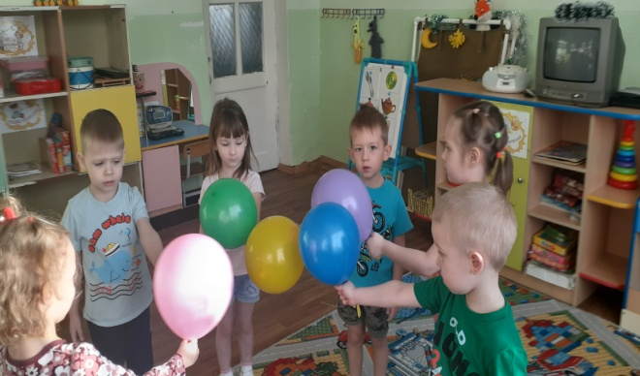
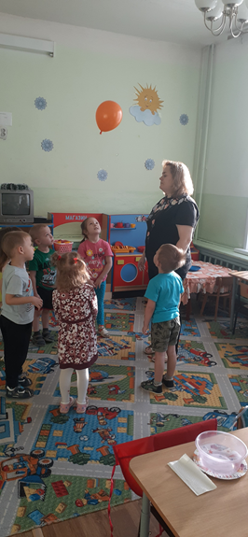
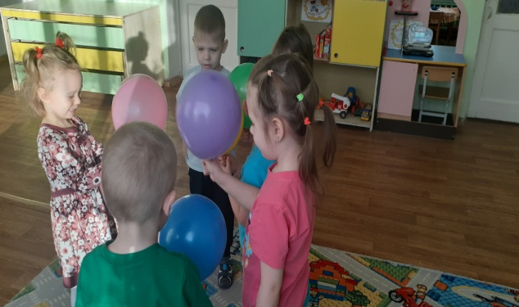

Slide 4
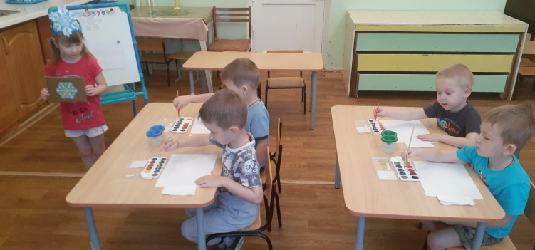
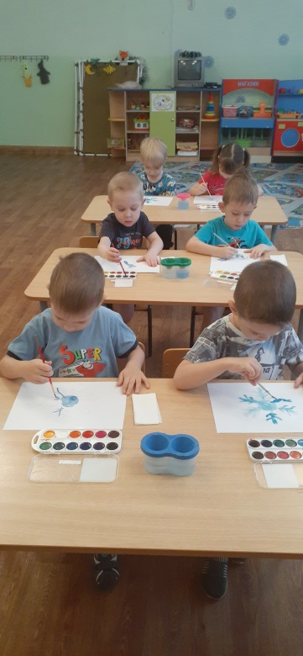
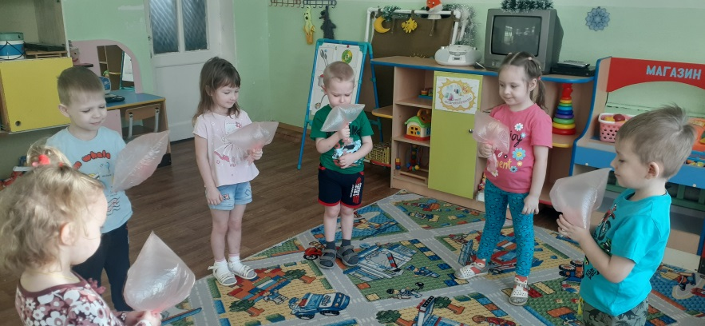

Slide 5
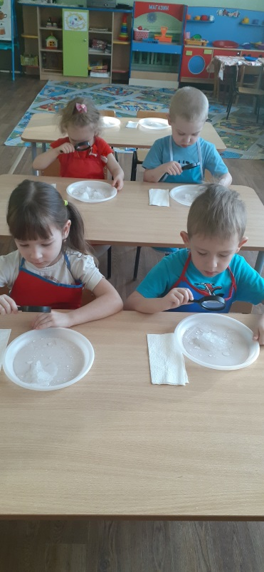
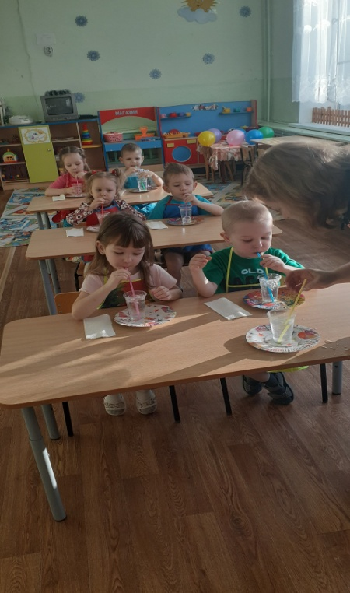
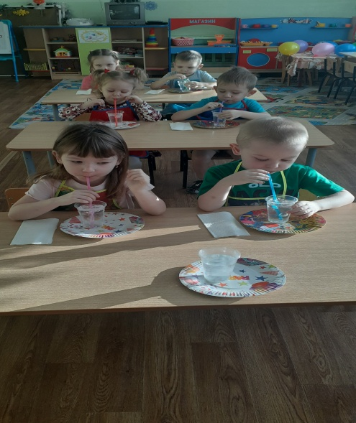

Slide 6
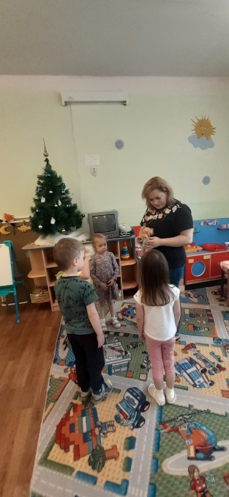
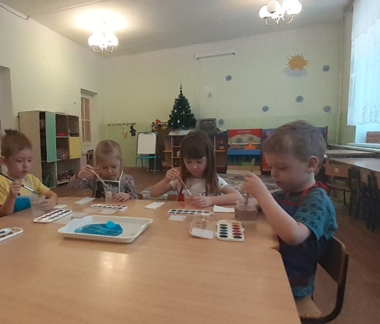
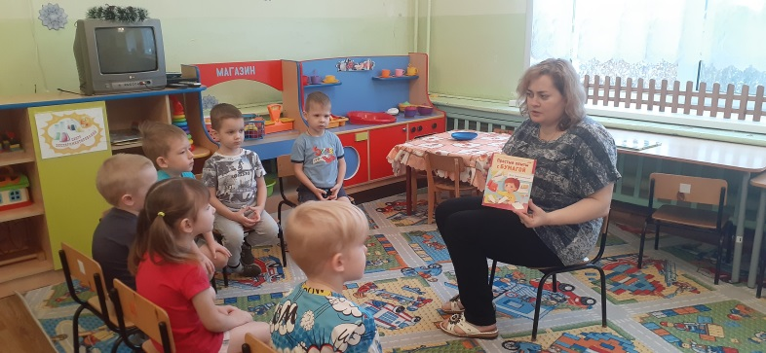

Slide 7
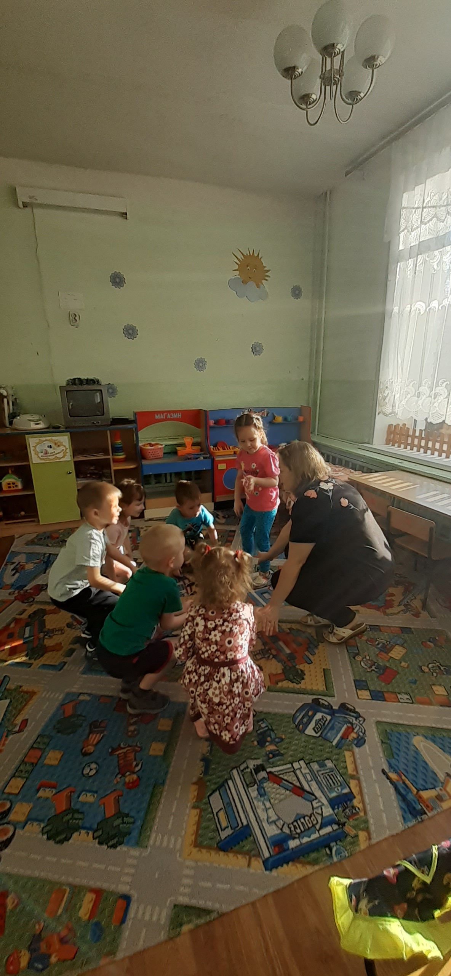
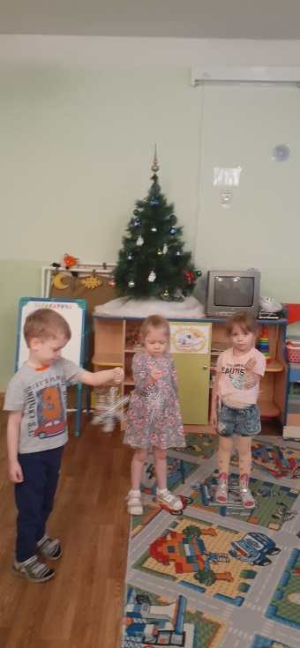
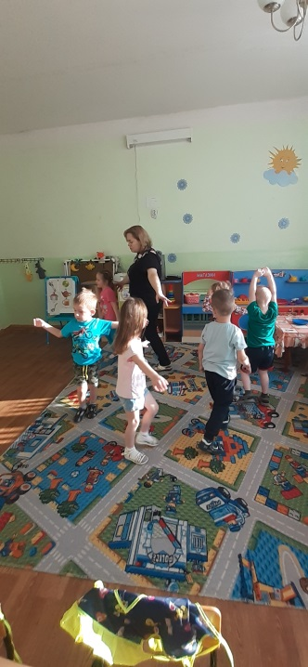

Slide 8
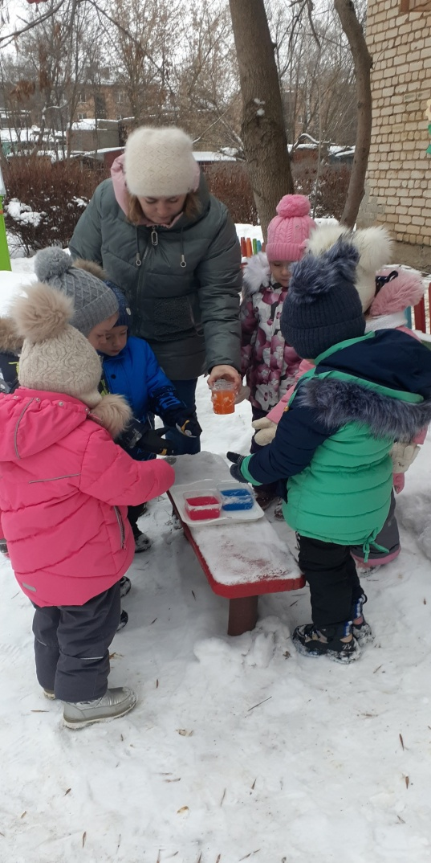
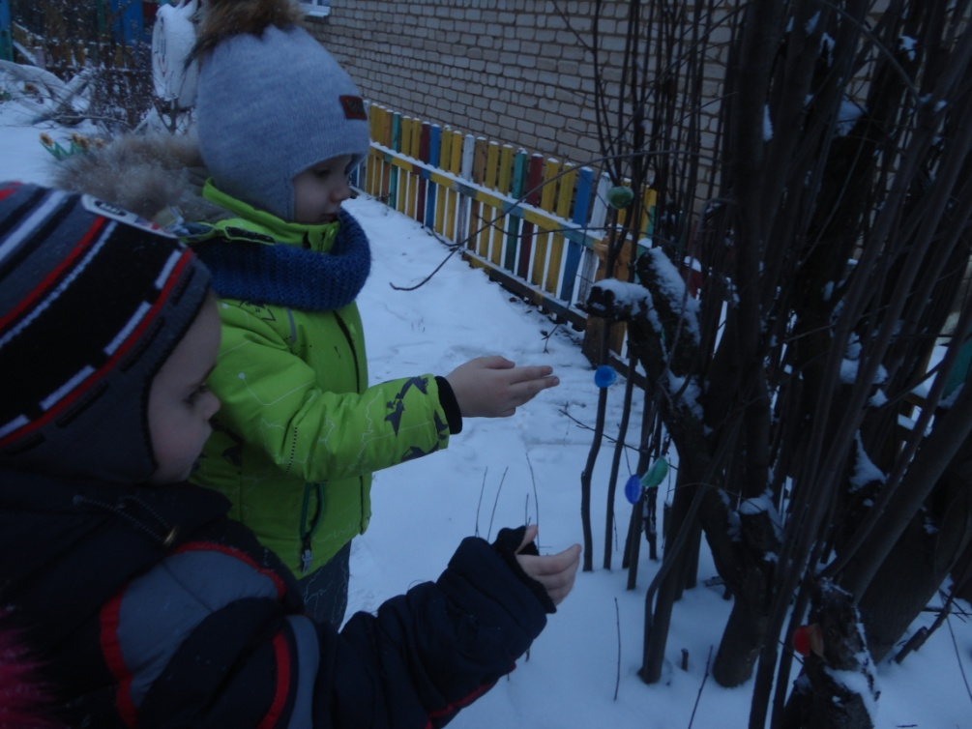

Slide 9
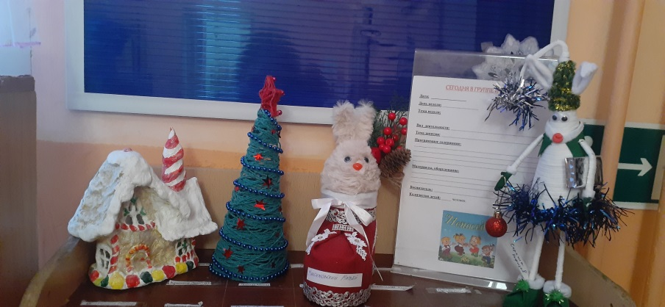
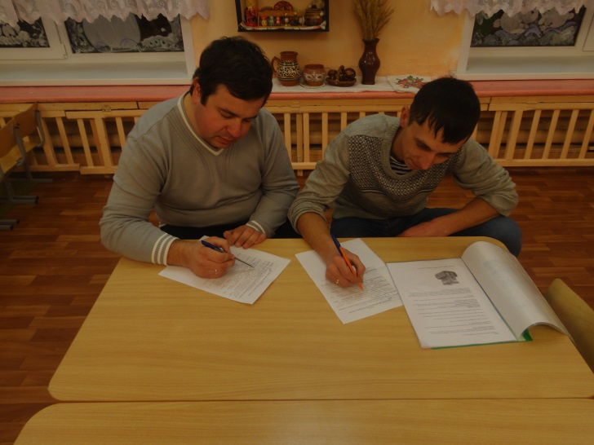

Slide 10
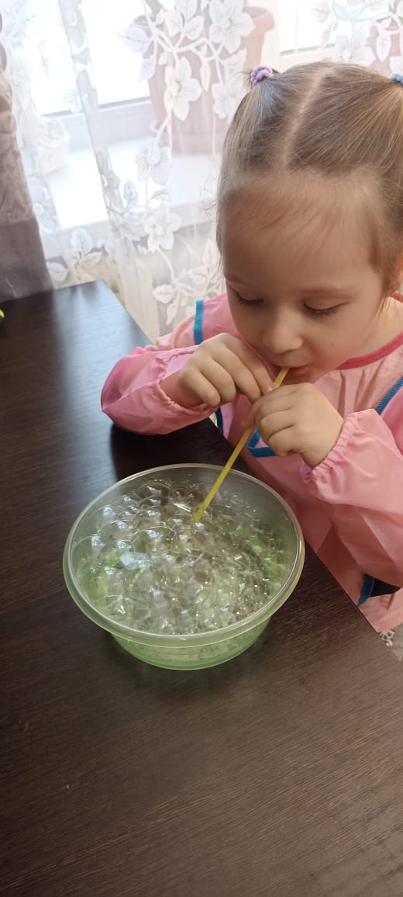
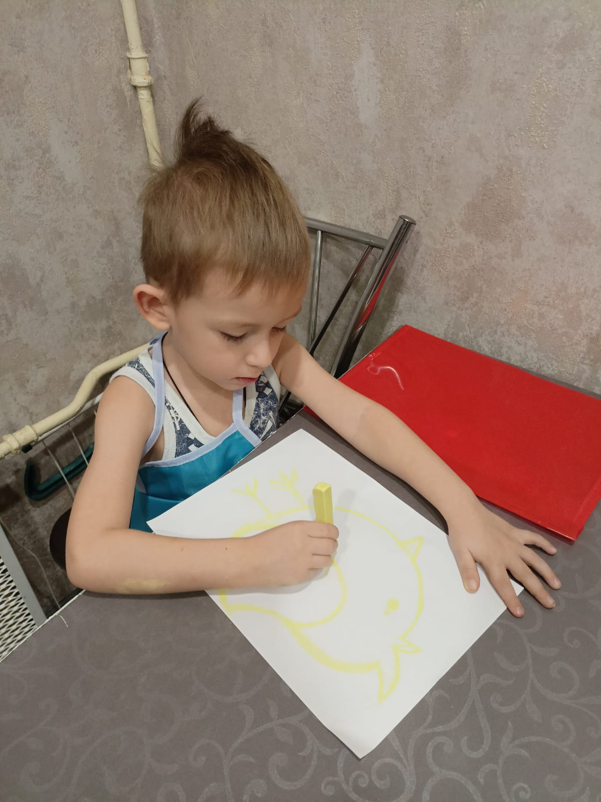

Slide 11
Работа по познавательно-исследовательской деятельности продолжается. Проведение экспериментов должно стать нормой жизни, это путь ознакомления детей с окружающим миром и наиболее эффективный способ развития мыслительных процессов. Эксперименты позволяют объединить все виды деятельности и все стороны воспитания.
Спасибо за внимание !

